Slide 1
Varicella og herpes zoster
Metodevurdering varicella og herpes zoster
Anbefaling om bruk av inaktivert vaksine mot herpes zoster

Slide 2
Metodevurdering
Medarbeidere ved FHI:
Tone Bruun
Silje Solberg
Eli Heen
Ingun Tveteraas
Hanne Nøkleby
Didrik Vestrheim
Lene Juvet

Slide 3
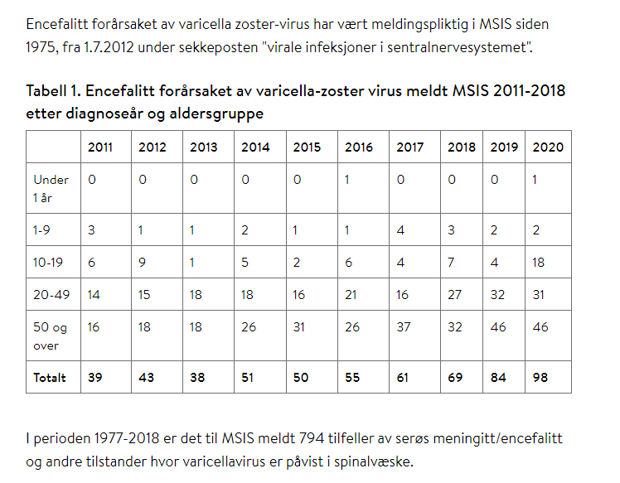
Forekomst i Norge
Insidens av vannkopper og herpes zoster er ukjent.
Ikke meldingspliktig til MSIS.
Encefalitt forårsaket av varicella zoster

Slide 4
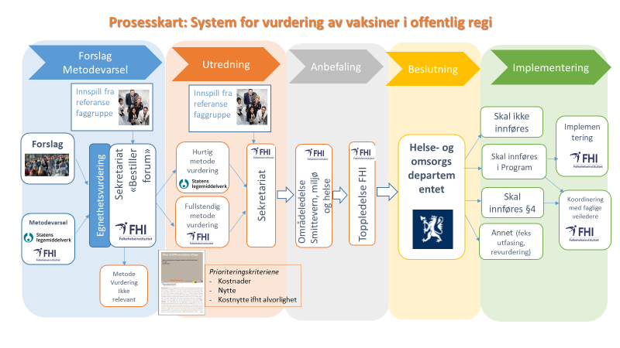

Slide 5
Fullstendig metodevurdering
Fullstendig metodevurderinger, og hvilke av de punktene i som skal vektlegges* og evt sløyfes i metodevurderingen
I utredningsprosessen gjennomgås følgende vurderingskriterier:
Alvorlighet/sykdomsbyrde av den aktuelle sykdommen*
Vaksinens nytte (effekt og sikkerhet)*
Kostnadseffektivitet av vaksinen*
Kostnader ved vaksinasjonsprogrammet*
Om sykdommen kan forebygges på en annen måte
Antatt direkte og indirekte effekter av vaksinasjonsprogrammet på sykdommens epidemiologi
Tilpasning til nasjonalt vaksinasjonsprogram – organisering*
Mulighet for å oppnå den vaksinasjonsdekning som er nødvendig for ønsket effekt
Gjennomførbarhet av programmet; praktisk gjennomføring – helsetjenestens og foreldres oppfatning*
Kan innføring av vaksinene ha negative konsekvenser for det eksisterende vaksinasjonsprogrammet
Etikk*
Juridiske aspekter
Alternativ bruk av ressursene

Slide 6
Kunnskapsoppsummering
Effekt av varicellavaksine hos barn
Sikkerhet av varicellavaksine
Effekt av zostervaksine hos voksne
Sikkerhet av zostervaksine hos voksne
Endring av zosterepidemiologi ved introduksjon av varicellavaksine (modelleringsstudier av exogenous boosting)
Etiske vurderinger av vaksinasjon mot varicella

Slide 7
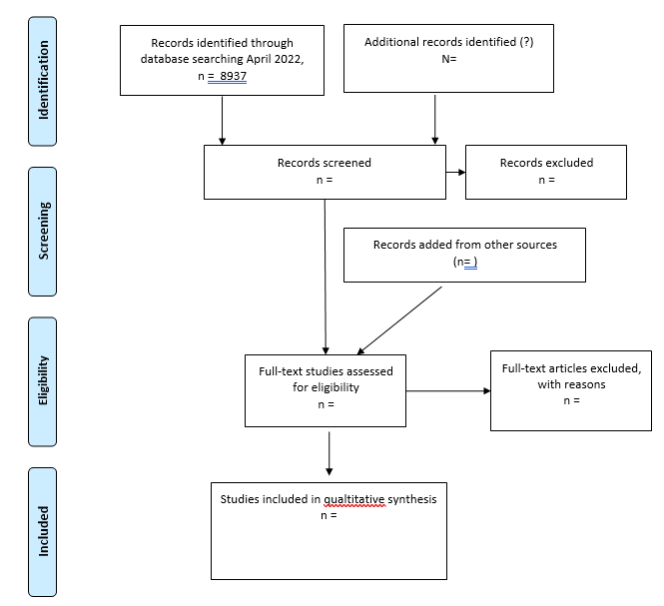
Evaluering av klinisk dokumentasjon – systematisk oversikt Databaser: Medline OVID Embase Cochrane database Web of Science Epistemonikos

Slide 8
PICO - forskningsspørsmål
Metodevurdering Varicella vaksine og Shingles (herpes zoster) vaksine
ZOSTER
The effectivenss and safety of vaccines to prevent shingles (herpers zoster) in healthy older people ​
P - Healthy adults (age 50+), 18+ med immunsvekkelse (presisere vise til ACIP), ​
I - Herpes zoster vaccines (zostavax (levende) og shingerix (ikke-levende)​
C – Placebo, no vaccine, other vaccine(s), any other type of intervention​
O – Incidence of herpes zoster, PHN (post-herpetisk nevralgi), andre HZ komplikasjoner, adverse events (death, SAE, systemic reactions, local reactions)​
Studiedesign – RCT, quasi RCT, Observational studies (test-negative design, kohort, case-control)
VARICELLA
The effectivenss and safety of vaccines to prevent chickenpox in children​
P - Children (month?) under 24 months eller 18 år?​
I - Varicella vaccines (monovalent, MMR-V)​
C – Placebo, no vaccine, other vaccine(s), any other type of intervention​
O – Incidence of chickenpox, varicella encephalitt, other varicella complications, adverse events (death, SAE, systemic reactions, local reactions)​
Studiedesign – RCT, quasi RCT, Observational studies (test-negative design, kohort, case-control)

Slide 9
Helseøkonomisk Evaluering
Fremgangsmåte
"Hybrid" tilnærming
Begrunnelse for valg av design
Infeksjons- og helseøkonomisk modell

Slide 10
Helseøkonomisk Evaluering
Status på arbeidet
Infeksjonsmodell
Helseøkonomisk modell

Slide 11
Mulige vaksinasjonsprogram
Vaksinasjonsprogram for spedbarn
Vaksine er godkjent fra 9 måneders alder. Produsentene anbefaler to vaksinedoser med minst 6 ukers intervall.
De fleste land som har innført vaksine mot vannkopper i barnevaksinasjonsprogrammet, gir den samtidig med MMR-vaksine, som regel ved 12 eller 15 måneders alder
Vaksinasjonsprogram for ungdom
Risikoen for alvorlige komplikasjoner etter vannkopper er svært liten hos småbarn, men øker fra tenåringsalder og oppover. Ved å vaksinere alle som ikke vet at de har hatt vannkopper ved alderen 12 – 15 år, vil man kunne forhindre de fleste alvorlige komplikasjoner.
Varicellavaksinasjon til risikogrupper
Norge har i dag anbefalinger om varicellavaksinasjon for risikogrupper, men de fleste må betale vaksinen selv.
Det er sannsynligvis lite aktuelt å lage et eget program for disse gruppene, men hvis vaksinen ikke blir innført i vaksinasjonsprogrammet, bør det vurderes å tilby vaksinen til disse gruppene på blå resept.

Slide 12
Forslag til spedbarnsprogram
Første dose: Samtidig med MMR ved 15 måneders alder (MMR-V eller MMR + V)
Annen dose: Samtidig med en tidligere annen dose MMR før skolestart (4 – 6 år)
Fordeler: Enkelt å kommunisere, sannsynligvis høy oppslutning, evt uten ekstra stikk
Ulemper: Forebygger sykdom som sjelden er alvorlig hos de minste, påvirker sirkulasjon av virus (med mulig betydning for eksogen boostring)

Slide 13
Forslag til ungdomsprogram
Første dose: samtidig med MMR-vaksine på 6. klassetrinn
Annen dose: enten 2 – 6 måneder senere eller samtidig med DTP-polio på 10. klassetrinn
Fordeler: Færre trenger vaksinasjon. Vaksine kan gis i skolehelsetjenesten samtidig med MMR ved 11 – 12 år, samtidig med DTP-polio ved 15 år eller alene. Påvirker i liten grad sirkulasjon av virus
Ulemper: Vanskeligere å formidle, vanskeligere å sikre god oppslutning, får ikke oversikt i registre med hvem som er beskyttet etter gjennomgått infeksjon

Slide 14
Til referansegruppen
Vi ønsker innspill til:
Kunnskapsoppsummeringen
Forslag til program – aldersgruppe
Helseøkonomisk vurdering

Slide 15
Faglig anbefaling om bruk av inaktivert vaksine mot herpes zoster

Slide 16
Herpes zostervaksine
Levende svekket vaksine | Inaktivert rekombinant vaksine
Kan gis til voksne over 50 år | Kan gis til voksne over 50 år og personer 18-50 år med immunsvekkelse
Kan ikke gis til immunsupprimerte | Kan gis til immunsupprimerte

Slide 17
Herpes zoster rekombinant vaksine (inaktivert)
Vaksinen er en rekombinant subenhetsvaksine. Vaksinen ble godkjent i Norge i 2018.
Effekt mot herpes zoster, postherpetisk nevralgi og andre komplikasjoner:
I kliniske studier har vaksinen gitt over 97 % beskyttelse mot herpes zoster hos personer over 50 år, og over 91 % hos personer over hhv. 70 og 80 år.
I immunsupprimerte grupper er det vist 72 % beskyttelse hos stamcelletransplanterte personer mellom 18 og 49 år, og 87 % beskyttelse hos personer med hematologisk kreft.
Beskyttelsen mot postherpetisk nevralgi er vist å være 88 % eller høyere blant de få som får herpes zoster i alle grupper.
I studiene som ligger til grunn for godkjenning av vaksinen ble det vist beskyttelse i 4 år. Oppfølgingsstudier viser at beskyttelsen kan holde i 7 år eller mer . Immunogenisitetsdata tyder på at effekten kan vare i 10 år eller mer.

Slide 18
Indikasjoner for inaktivert herpes zoster vaksine
Beskyttelse mot herpes zoster og postherpetisk nevralgi for personer over 50 år
Beskyttelse mot herpes zoster og postherpetisk nevralgi for personer over 18 år med nedsatt immunforsvar pga sykdom eller immunsupprimerende behandling, eller skal starte slik behandling

Slide 19
Inaktivert herpes zoster vaksine
er særlig aktuell til personer som:
Har gjennomgått, eller skal gjennomgå, stamcelletransplantasjon
Har gjennomgått, eller skal gjennomgå, organtransplantasjon
Har hematologisk kreft
Har malign solid svulst
Er på immunsupprimerende behandling, eller skal starte slik behandling for en tilstand nevnt over
Er HIV-positive

Slide 20
Til referansegruppen
Vi ønsker innspill og kommentarer til den faglige anbefalingen

Slide 21
Blåreseptfinansiering for rekombinant (inaktivert) vaksine mot herpes zoster

Slide 22
Prosess for vurdering av finansiering § 4
Produsenten av Shingrix ønsker å søke om finansiering av vaksine til risikogrupper på § 4
Dialog med SLV og HOD om prosessen og ansvar
Utfordringer med å skaffe godt grunnlag for helseøkonomisk vurdering

